Slide 1
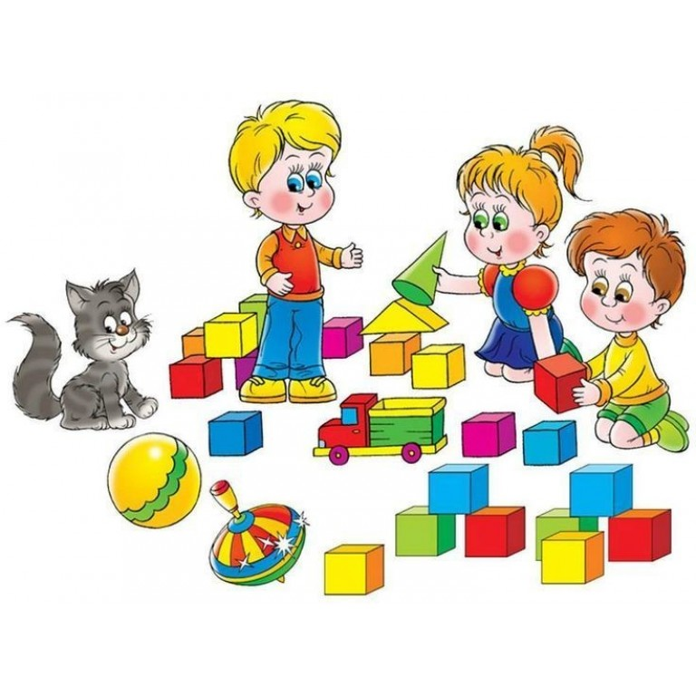
Конструирование
Сюткина Г.Г.

Slide 2
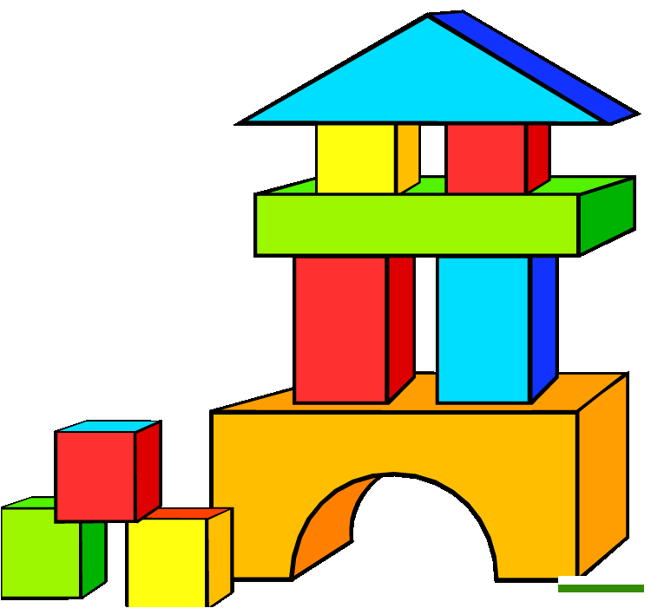
Тема: Машины
Цель: формировать умение складывать изображение машины из деталей геометрического конструктора-мозаики, комбинируя различные фигуры, изменяя их положение на плоскости стола; развивать логическое мышление, умение составлять из частей целое.
Материал: схемы с изображением машин, состоящих из разных геометрических фигур (треугольник, прямоугольник, квадрат, круг);
детали геометрического
конструктора - мозаики.

Slide 3
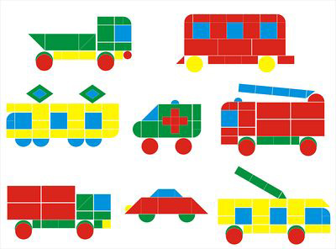
Схемы

Slide 4
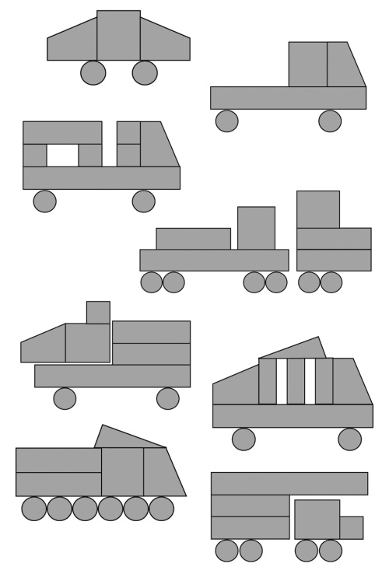
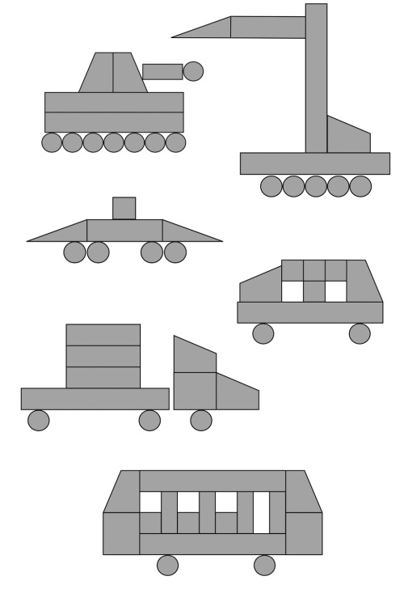

Slide 5
Готовое изображение машины

